Slide 1
Sistema de Semáforo
Ángel Guerrero Sierra
Jorge Luis Oficial López

Slide 2
Diagrama de Flujo
Inicio
Modo = DEFAULT
DEFAULT == Modo
No
Yes
Modo = FLASHING
Modo = WARNING_TRANSITION
Modo = STOP_TRANSITION
Modo = RESET_TRANSITION
Radio_On
Yes
No
Fin

Slide 3
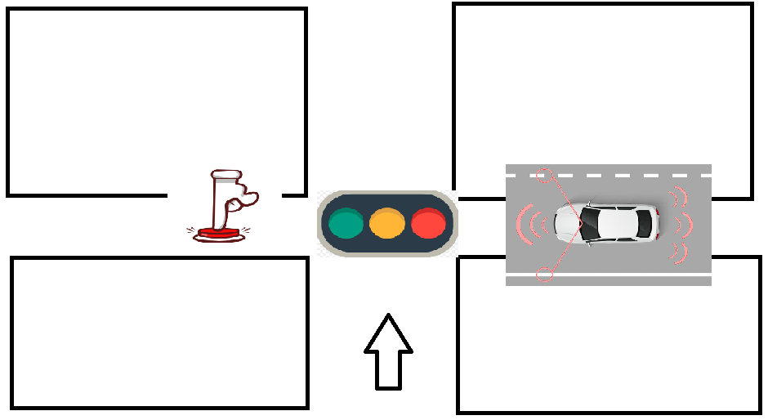
Esquemático
Tiempo en el que el semaforo permanence en Rojo cuando un peatón presiona el botón del semáforo es de 5000 ms
Tiempo en el que el semaforo permanence en Rojo cuando detecta un automótivl es de 3000 ms

